Slide 1

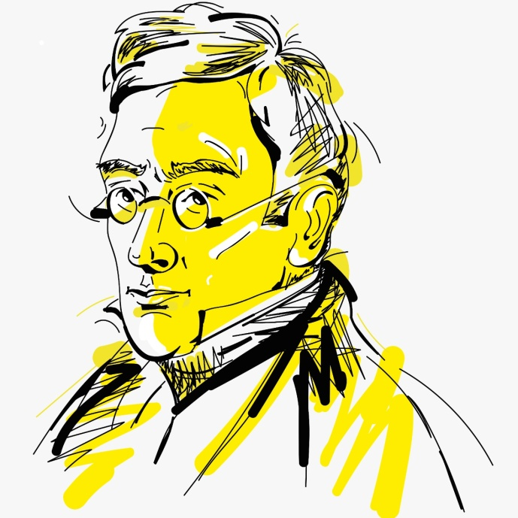
Летопись жизни А.С. Грибоедова
К 225-летию со дня рождения

Slide 2
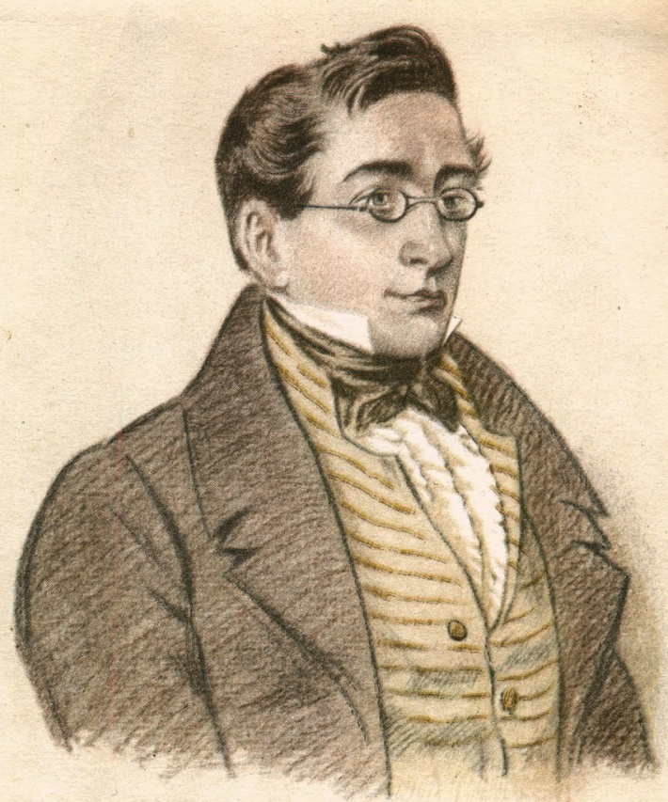
Грибоедов
Александр Сергеевич
(1795 - 1829)
русский дипломат
поэт
драматург
пианист
композитор

Slide 3
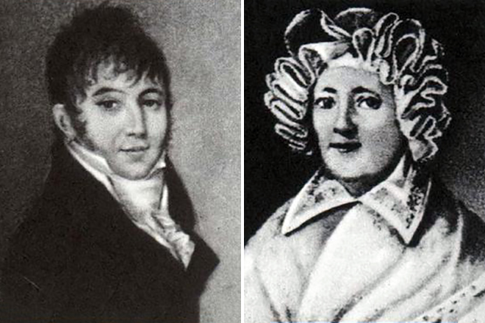
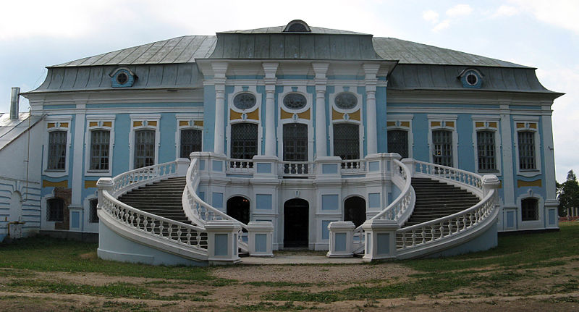
15 января 1795
Александр Сергеевич Грибоедов родился в Москве в семье отставного офицера Сергея Ивановича Грибоедова и Анастасии Федоровны Грибоедовой.
Родители А.С. Грибоедова
Усадьба Хмелита в Смоленской области, где прошли детские годы драматурга

Slide 4
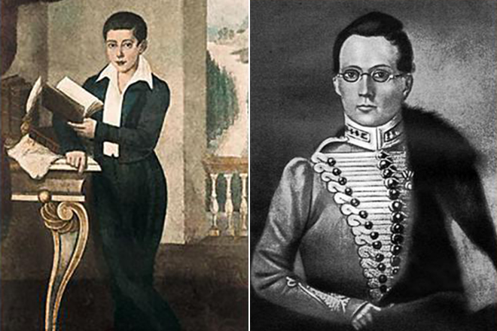
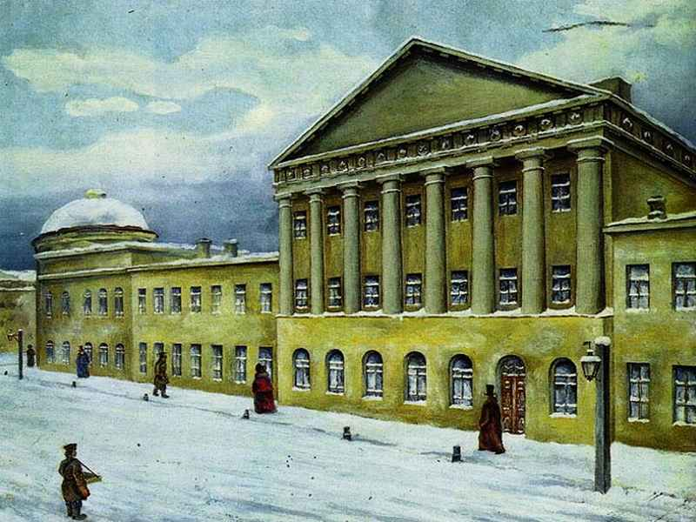
1803 - 1806
Обучение в Московском университетском благородном пансионе.
Благородный пансион при Московском университете. Реконструкция Б.С. Земенкова (1930-е гг.)

Slide 5
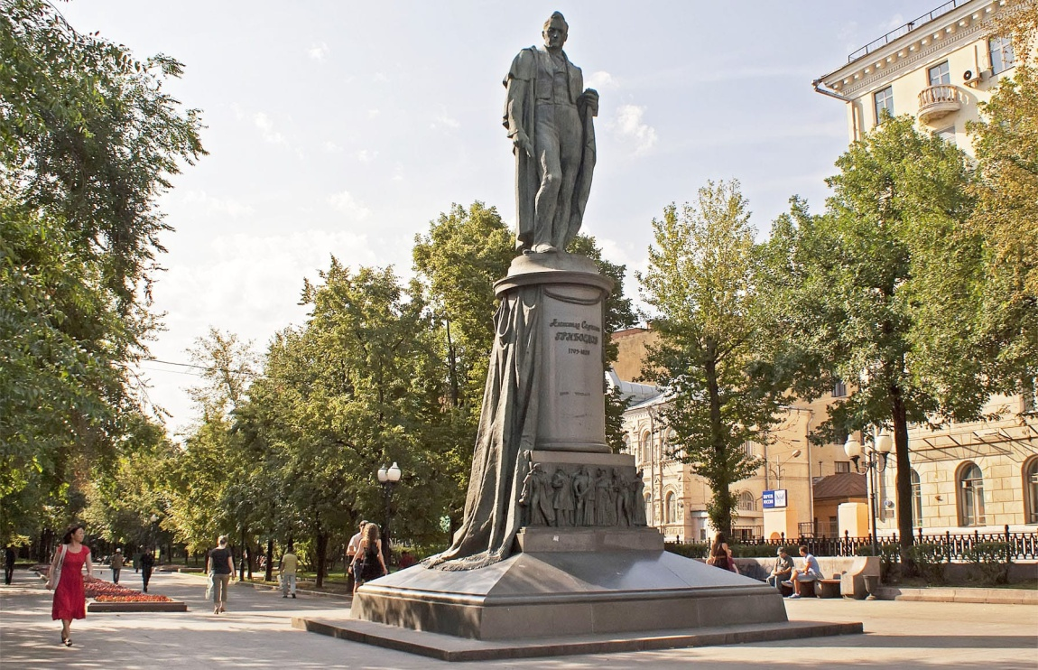
1806 - 1808
Обучение на словесном, юридическом и физико-математическом факультетах Московского университета.
Памятник Грибоедову в Москве на Чистопрудном бульваре

Slide 6
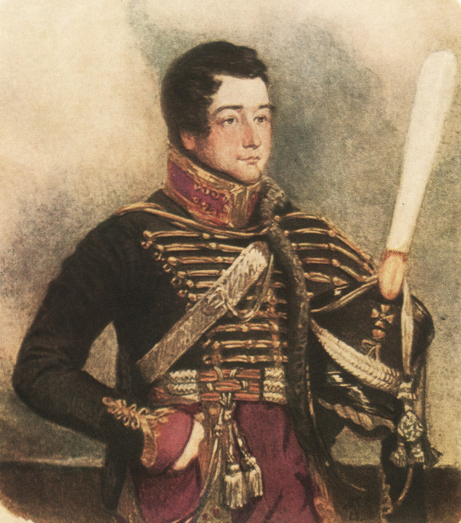
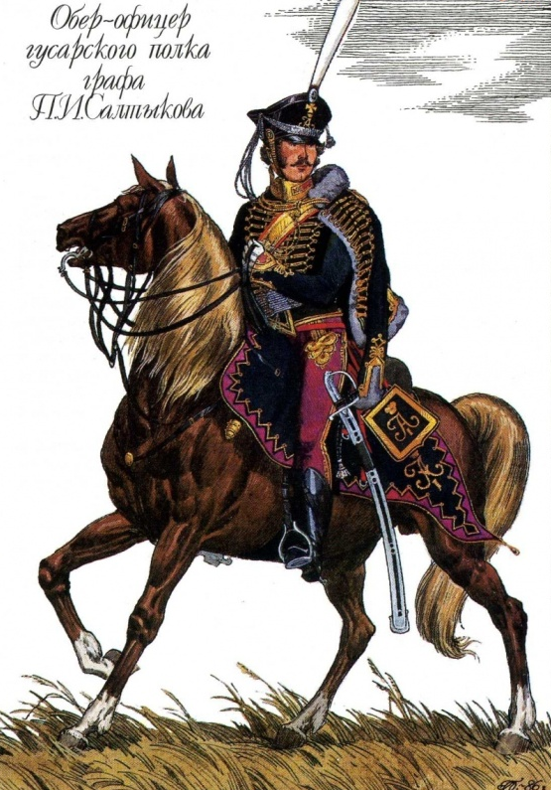
1812
Зачислен в Московский военный полк.
В военных действиях участия не принимал.
Обер-офицер гусарского полка графа П.И. Салтыкова

Slide 7
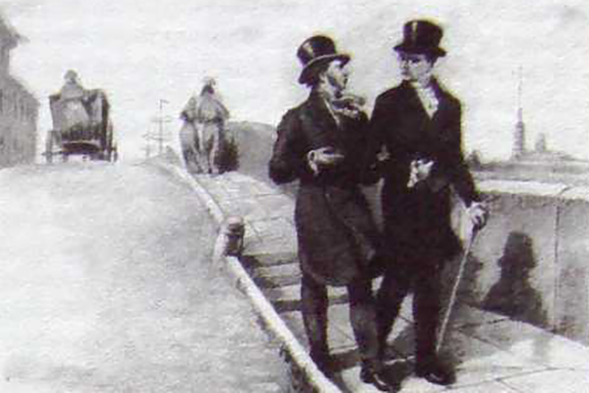
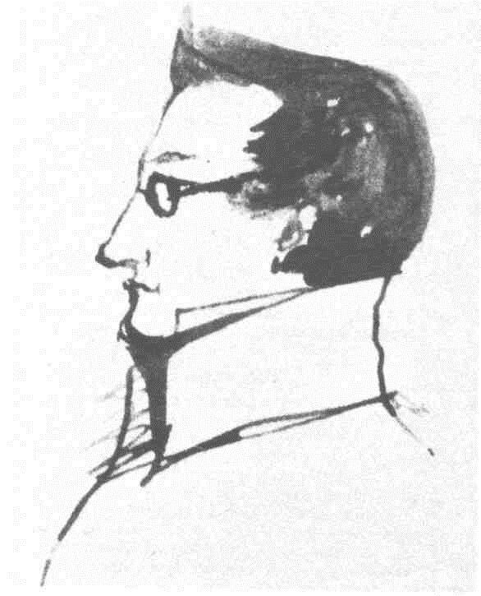
1816
Вышел в отставку, поселился в Петербурге. Сблизился с Пушкиным, Кюхельбекером, Чаадаевым.
А. Пушкин и А. Грибоедов
Профиль А.С. Грибоедова работы А.С. Пушкина

Slide 8

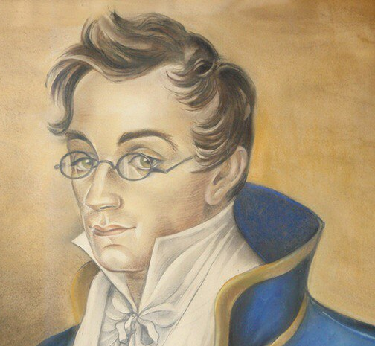
1815 - 1818
Первые литературные опыты:
комедии «Молодые супруги» (1815), «Студент» (1817, совместно с П.А. Катениным), «Своя семья, или Замужняя невеста» (1818, совместно с А.А. Шаховским и Н.И. Хмельницким) и стихотворения.

Slide 9
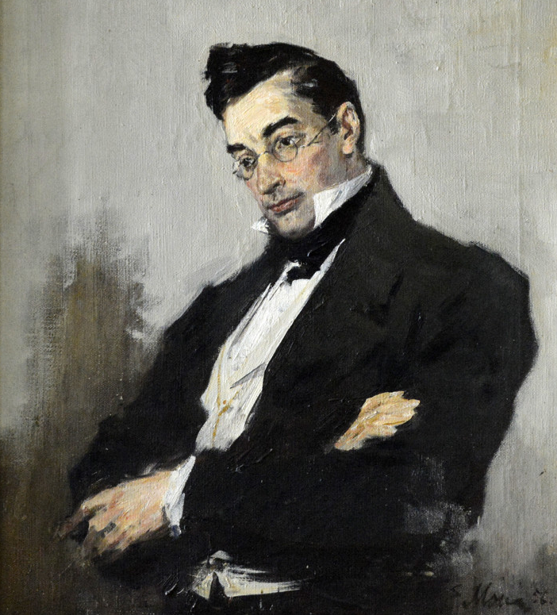
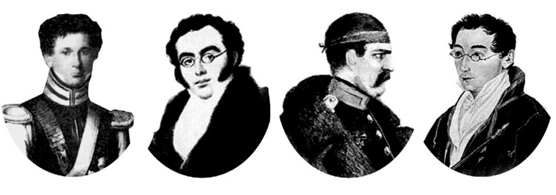
1817
Поступает на службу в Коллегию иностранных дел.
В Петербурге произошла знаменитая «четверная дуэль» Завадовского — Шереметева и Грибоедова — Якубовича.

Slide 10
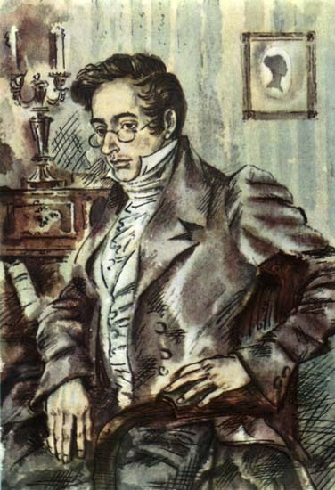
1818
Начинает дипломатическую деятельность в русской дипломатической миссии в Персии. Был связан с деятелями декабристских обществ (Рылеевым, Бестужевым, Одоевским и другими).

Slide 11
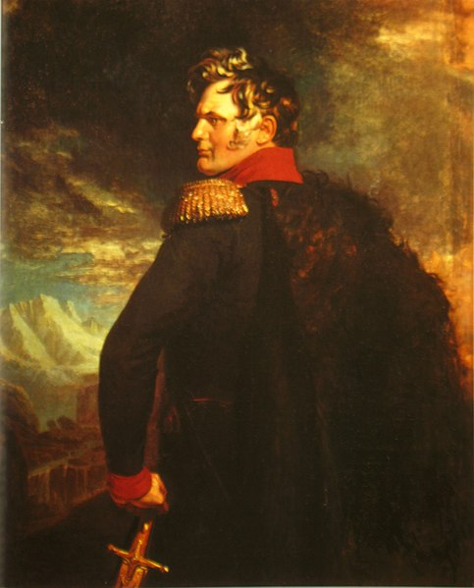
1822
Служба при генерале А.П. Ермолове, командовавшем русскими войсками в Тифлисе.
Портрет генерала Алексея Петровича Ермолова (худ. Джордж Доу)

Slide 12
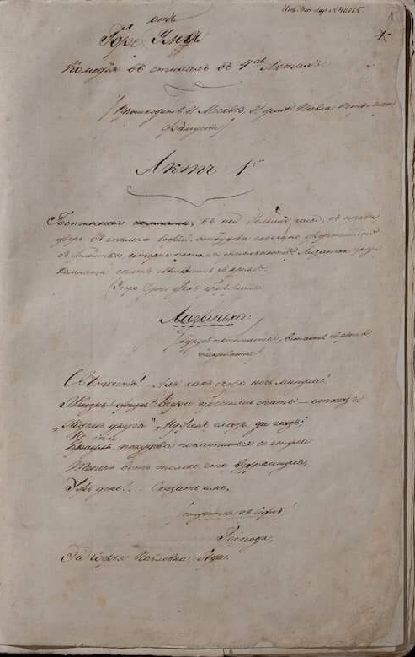
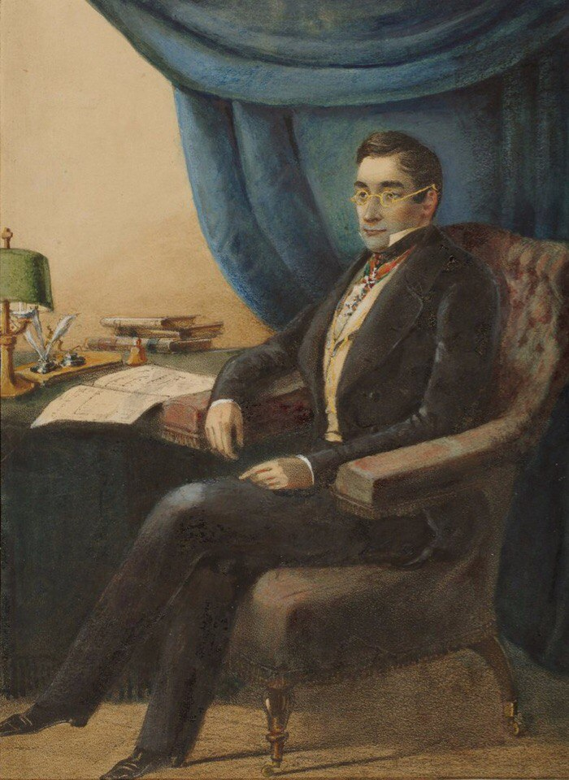
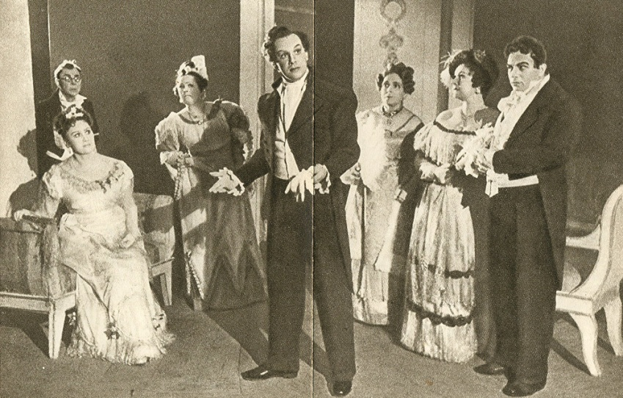
1822 - 1824
Славу Грибоедову принесла комедия в стихах «Горе от ума».
Отрывки опубликованы в альманахе «Русская Талия» в 1825 г., первое издание – 1833 г.
«Горе от ума» на сцене театра

Slide 13
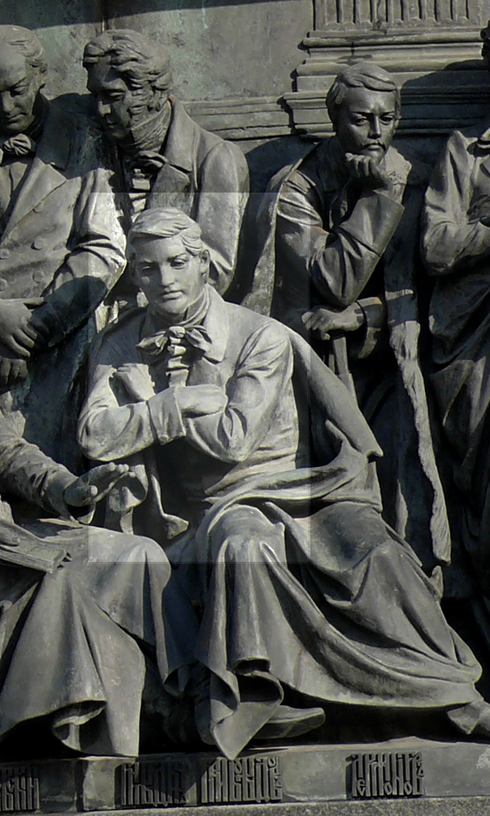
1826
Арестован по делу декабристов, но вскоре освобожден за недостатком улик.
А. С. Грибоедов на Памятнике «1000-летие России» в Великом Новгороде

Slide 14
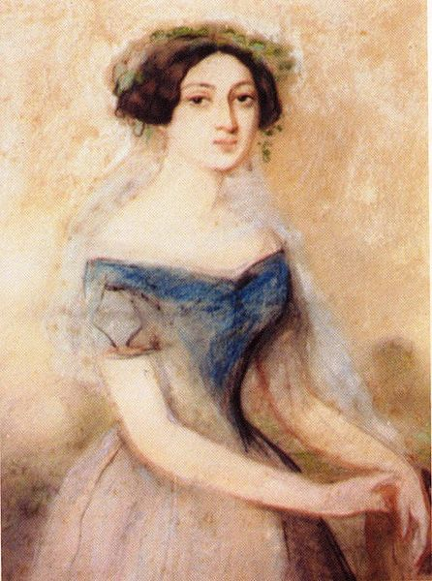
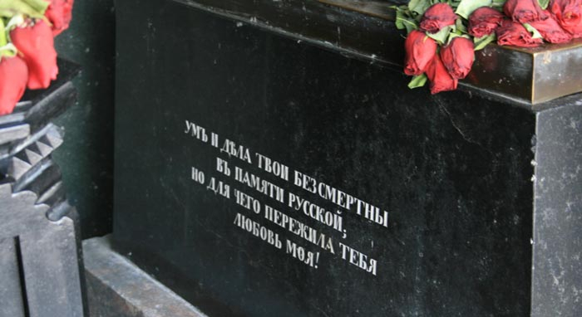
1828
Назначен послом России в Персии.
Женился на грузинской аристократке Нине Чавчавадзе.
Надпись на надгробном памятнике А.С. Грибоедова

Slide 15
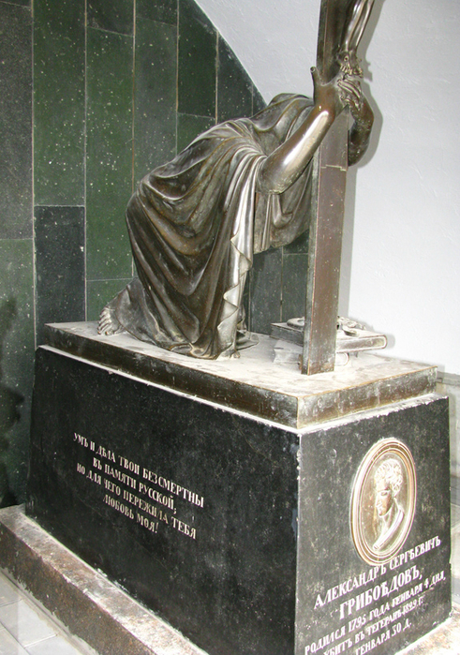
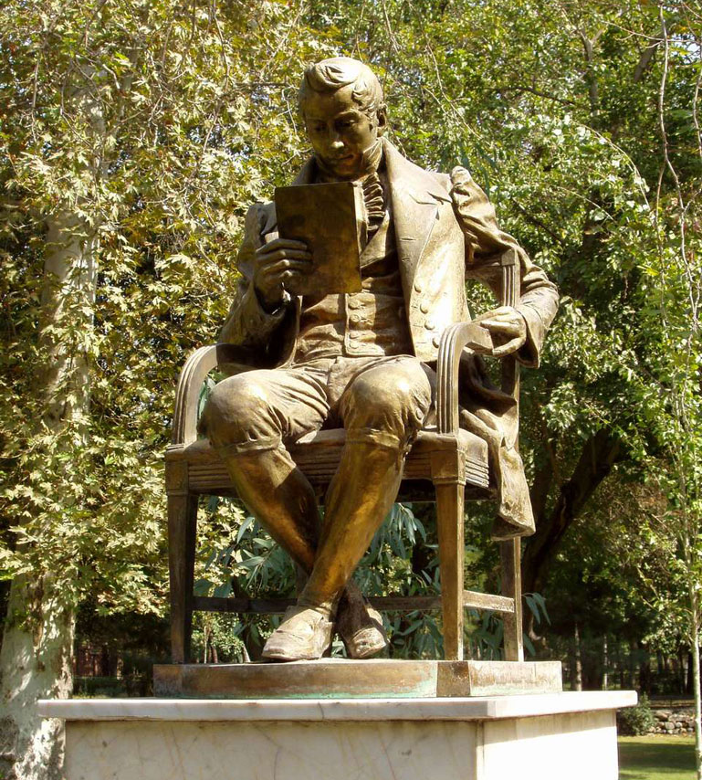
11 февраля 1829
Убит в Тегеране во время беспорядков религиозными фанатиками.
Похоронен в Тифлисе.
Памятник на территории российского посольства в Тегеране

Slide 16
Источники
Грибоедов А.С. Горе от ума. Подготовка к урокам литературы: произведения, анализ, сочинения / А.С. Грибоедов. – Москва : Стрекоза, 2007. – 192 с.
https://fishki.net/1813459-aleksandr-sergeevich-griboedov.html
https://24smi.org/celebrity/11648-aleksandr-griboedov.html
https://www.liveinternet.ru/users/bo4kameda/post276075096
https://vk.com/public31395086

